Slide 1

A.A.
2021-2022
TESI DI LAUREA IN SITEMI AD AGENTI:
Dipartimento di Informatica
Corso di Laurea in Informatica
RICONOSCIMENTO E MONITORAGGIO DI ESERCIZI DI YOGA MEDIANTE COMPUTER VISION
RELATORE
Prof.ssa Berardina De Carolis
LAUREANDO
Daniele Cecca

Slide 2

Sommario
Page 1
I
Introduzione
II
Strumenti utilizzati
III
Classificazione
IV
Correzione
V
Sviluppo della WebApp
VI
Conclusioni

Slide 3

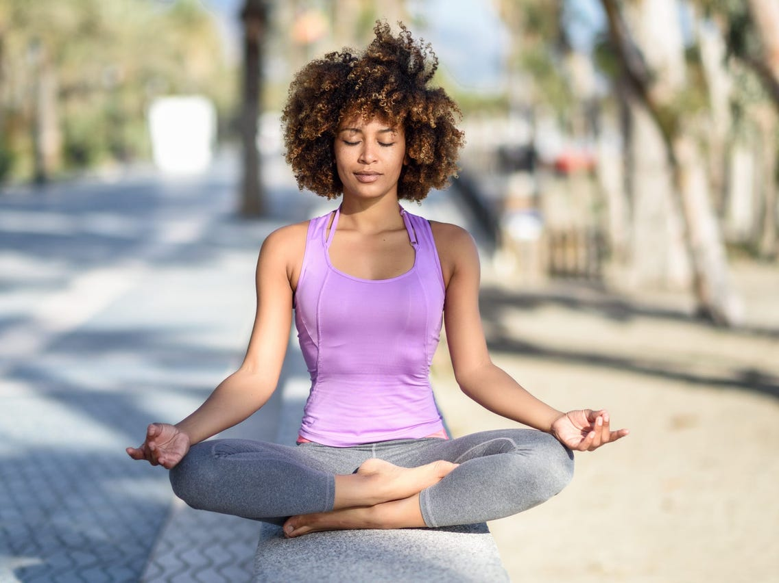
Introduzione

Slide 4

Page 2
Motivazioni e obiettivi
Lo Yoga è una pratica molto popolare sia tra i più giovani che tra gli anziani.
Fare yoga porta innumerevoli benefici psico-fisici. Per poter massimizzare i benefici della pratica ed evitare che ci siano infortuni è bene eseguire la posa in maniera corretta.
Per questo abbiamo pensato ad un Sistema ,chiamato VIRTUAL YOGA COACH, che garantisca totale autonomia all'utente effettuando sia una classificazione sia una correzione della posa che si sta eseguendo

Slide 5

Strumenti utilizzati

Slide 6




Strumenti utilizzati
Correzione e Classificazione
Web-app
sklearn
keras
open-cv
numpy
pandas
matplotlib
imblearn
Flask
Bootstrap
Ngrok
l progetto è stato sviluppato in Python.
Nell’ultima fase oltre ad esser stato utilizzato Python è stato usato anche il linguaggio Javascript, SQLAlchemy e SQLite per gestire il database, il linguaggio di mark-up Html e i fogli di stile CSS.

Slide 7
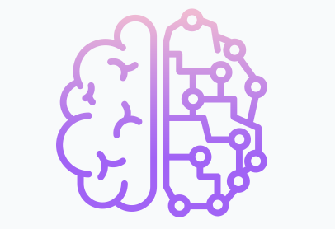
Classificazione

Slide 8
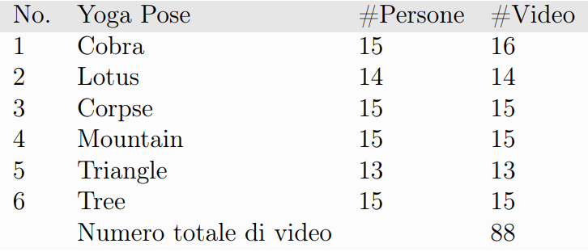
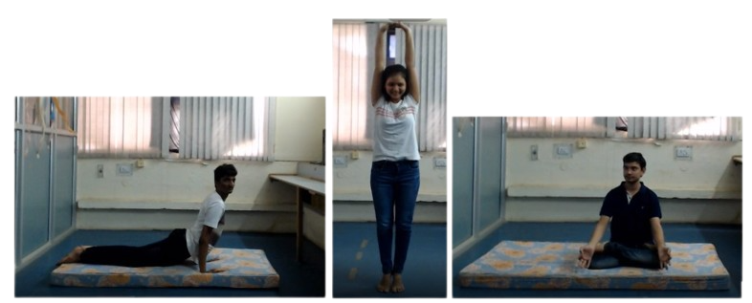
DATASET - Yoga Vid Collected
1
Dataset Open Source
2
15 individui (5 femmine e 10 maschi)
3
6 pose
4
30 - 60 secondi
5
30 fps
6
1366 x 768

Slide 9
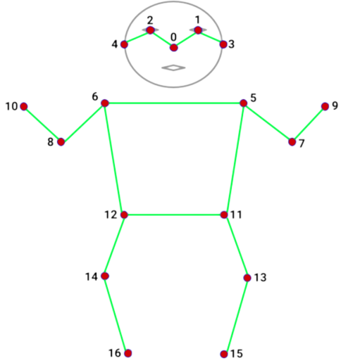
Human Pose Estimation-MoveNet
Lightning e Thunder
Ultraveloce e preciso
17 punti chiave
COCO e Active

Slide 10
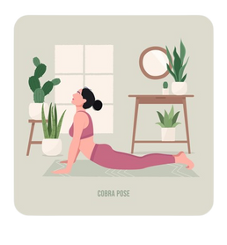

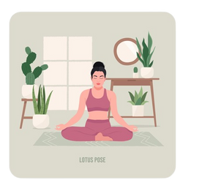
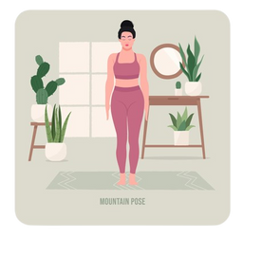
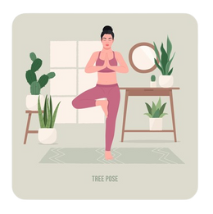

Creazione dataset di features
Dopo aver utilizzato MoveNet ogni frame di ogni video sarà rappresentato da un vettore di dimensioni (17, 3).
Per poter creare effettivamente il nostro set di training e test ogni sample deve essere associato alla categoria di appartenenza.
Nel momento dell'assegnzione delle label abbiamo diviso i video in sotto-video da 45 frames passando da 88 video a 2599
'Cobra’: 0, ’Corpse’: 1, ’Lotus’: 2, ’Mountain’: 3, ’Tree’: 4, ’Triangle’: 5

Slide 11
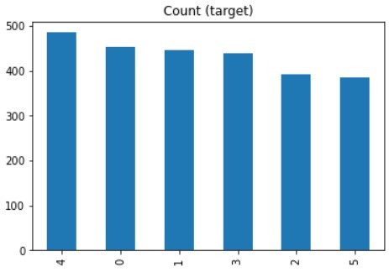
Divisione del dataset
1
2
5
520 video per il test
(20% dei dati)
2079 video per il train
(80% dei dati)

Slide 12
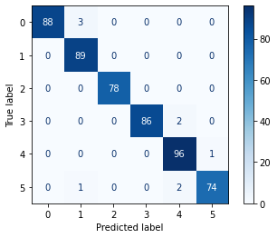

Modelli Machine Learning
Page 6
Support Vector Machine-SVM
Random Forest
accuracy: 0.982
precision: 0.983
recall: 0.982
f1: 0.983
accuracy: 0.978
precision: 0.980
recall: 0.978
f1: 0.979

Slide 13
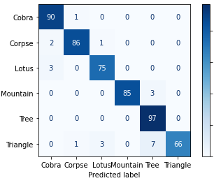
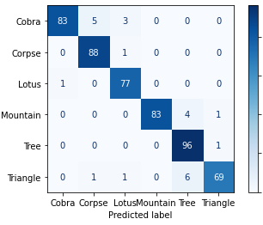
Modelli Deep Learning
Page 6
Reccurent Neural Network-RNN
Long Short Term Memory-LSTM
Random Gated Recurrent Unit-GRU
accuracy: 0.960
precision: 0.963
recall: 0.957
f1: 0.959
accuracy: 0.953
precision: 0.957
recall: 0.952
f1: 0.953
accuracy: 0.971
precision: 0.981
recall: 0.972
f1: 0.972

Slide 14
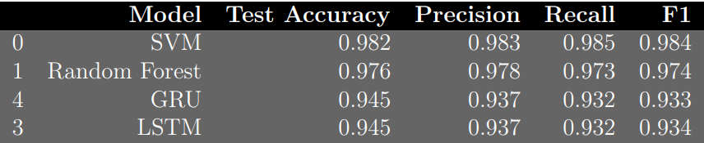
Leave-One Person-Out

Slide 15
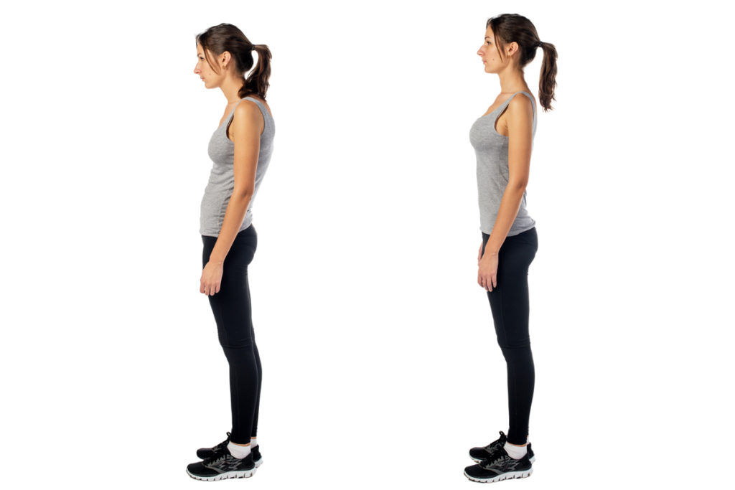


Correzione

Slide 16
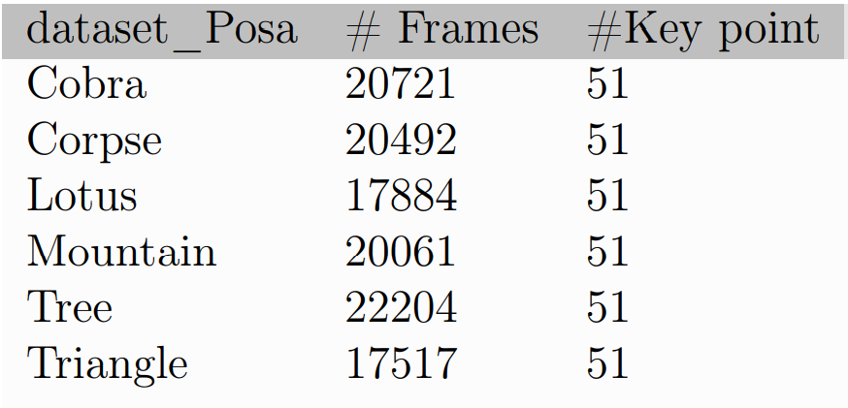
Creazione del dataset
Per la fase di correzione si è deciso di creare un dataset per ogni posa
Per poter semplificare l’accesso ai valori x e y per ogni frame abbiamo effettuato la reshape da (#frames, 51) –> (#frames, 17, 3)

Slide 17
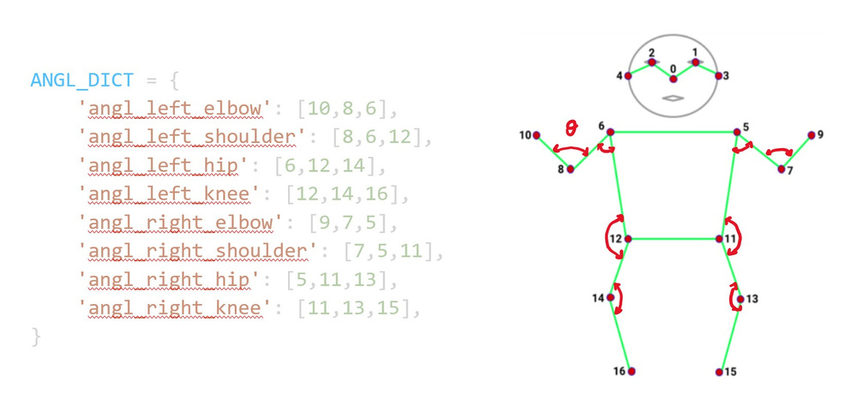
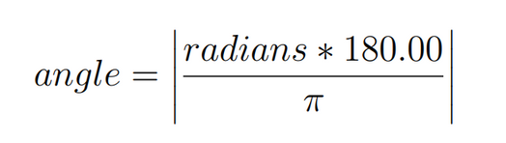
Page 2
Calcolo degli angoli
ll sistema di correzione proposto si basa sulla correttezza degli angoli.
Abbiamo definito un dizionario in cui andiamo ad individuare gli 8 angoli più importanti
Abbiamo definito una funzione che sfrutta delle funzioni trigonometriche

Slide 18
Page 2
KNN-Angoli corretti
L’angolo corretto per ogni posa, che poi fungerà da punto di riferimento per la correzione, è individuato tramite il K Nearest Neighbors KNN.
Il KNN fungerà solamente come ricerca.
K = 1
K > 1
angolo calcolato direttamente
viene calcolato il centroide e poi l'angolo

Slide 19
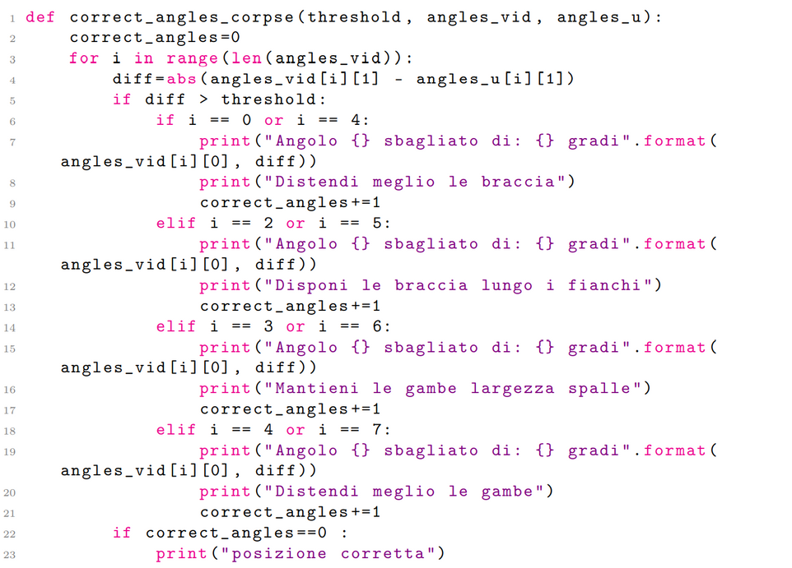
Feedback
Viene confrontato il valore degli angoli corretti con il valore degli angoli calcolati
1
Sulla base di un threshold vengono restituiti in output una serie di feedback a seconda della posa e dell'angolo
2

Slide 20
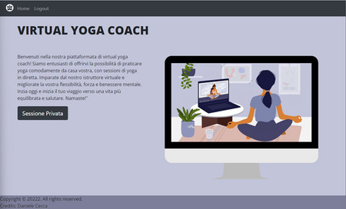
Sviluppo della WebApp Virtual Yoga Coach

Slide 21
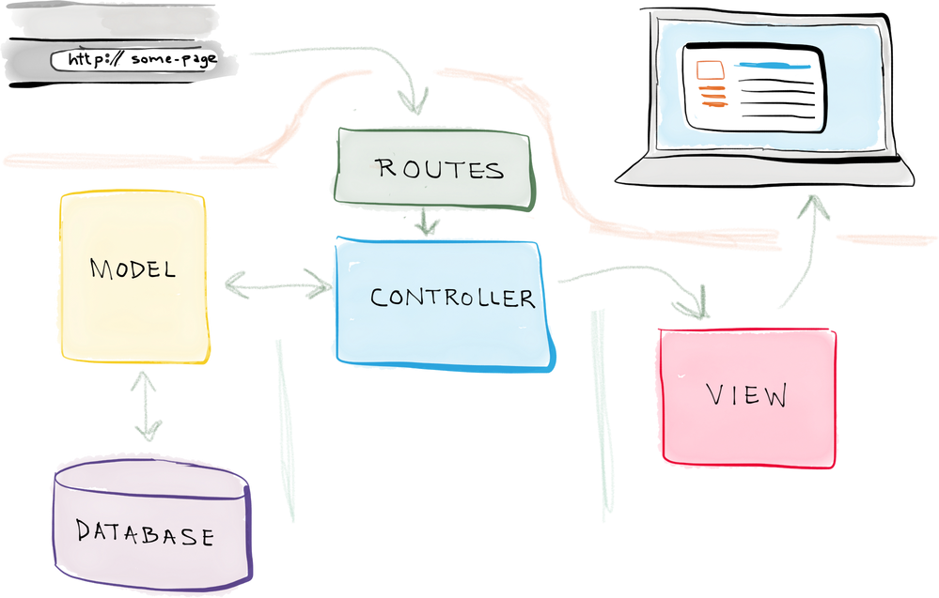
Page 2
System design
Model-View-Controller
La parte Model si compone dall’insieme di classi che rappresentano il dominio dell’applicazione.
La parte View si compone dai file html e css che si occupano dell’interazione con l’attore.
La parte Controller si compone invece dei file che gestiscono la logica di buisness tra cui i file che gestiscono le routes. Dove le routes sono gli url associati a specifiche funzioni.

Slide 22
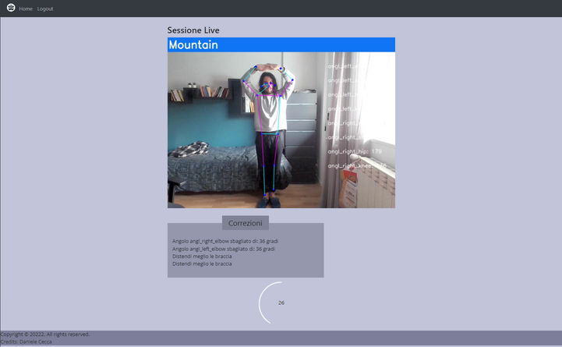
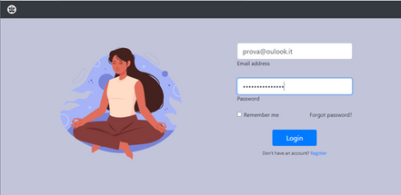
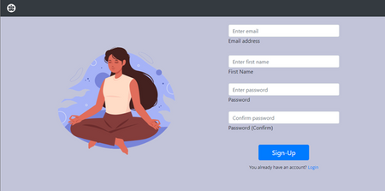
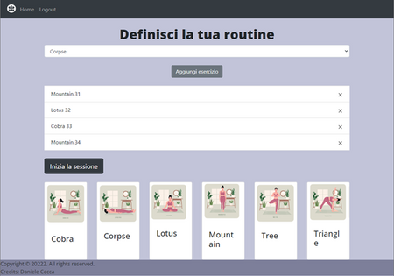
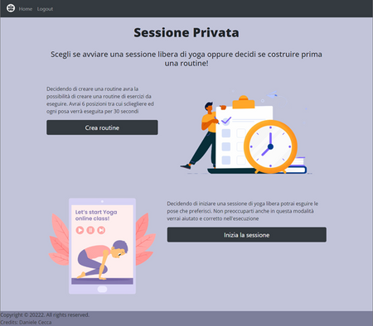
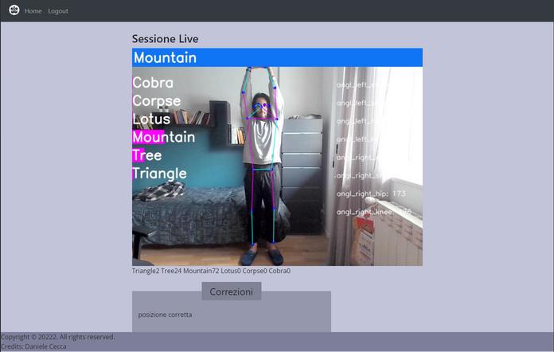
STRUTTURA DELLA WEB-APP

Slide 23

A.A.
2021-2022
Dipartimento di Informatica
Corso di Laurea in Informatica
GRAZIE PER L'ATTENZIONE
RELATORE
Prof.ssa Berardina De Carolis
LAUREANDO
Daniele Cecca

